Slide 1
Las respuestas de sexualidad que todo padre debe tener para sus hijos
Por: Daniela Holguín Muriel

Slide 2

Responder las preguntas de sus hijos sobre sexo es una de las responsabilidades que más temen muchos padres, muchos padres suelen sentirse incómodos cuando les toca hablar de la pubertad y "de donde vienen los bebés.

Slide 3
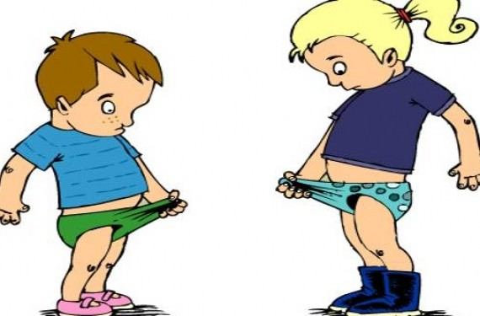
El tema de sexo no debe evitarse, los padres pueden fomentar el desarrollo de sentimientos saludables sobre el sexo si responden a las preguntas de sus hijos de una forma adecuada para su edad.

Slide 4
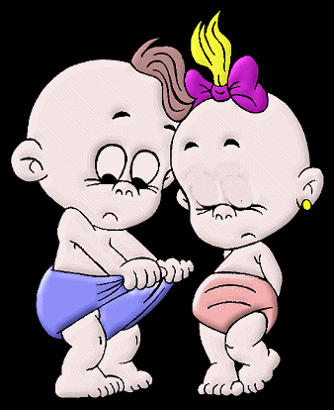
¿Cuándo empiezan los niños a desarrollar la curiosidad por su cuerpo?

Slide 5
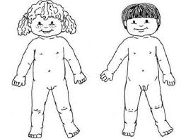
¿Es correcto utilizar apodos para designar las partes íntimas?

Slide 6

¿Qué se le dice a un niño muy pequeño cuando pregunta "de dónde vienen los bebés"?

Slide 7
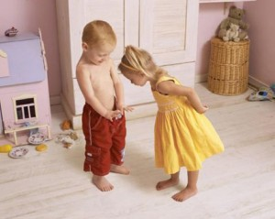
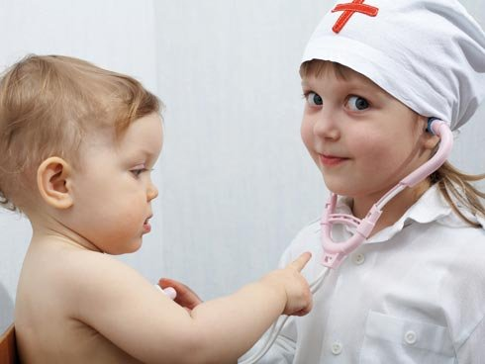
¿Qué debería hacer si encuentra a su hijo "jugando al médico" con otros niños y enseñándose las partes íntimas entre sí?

Slide 8
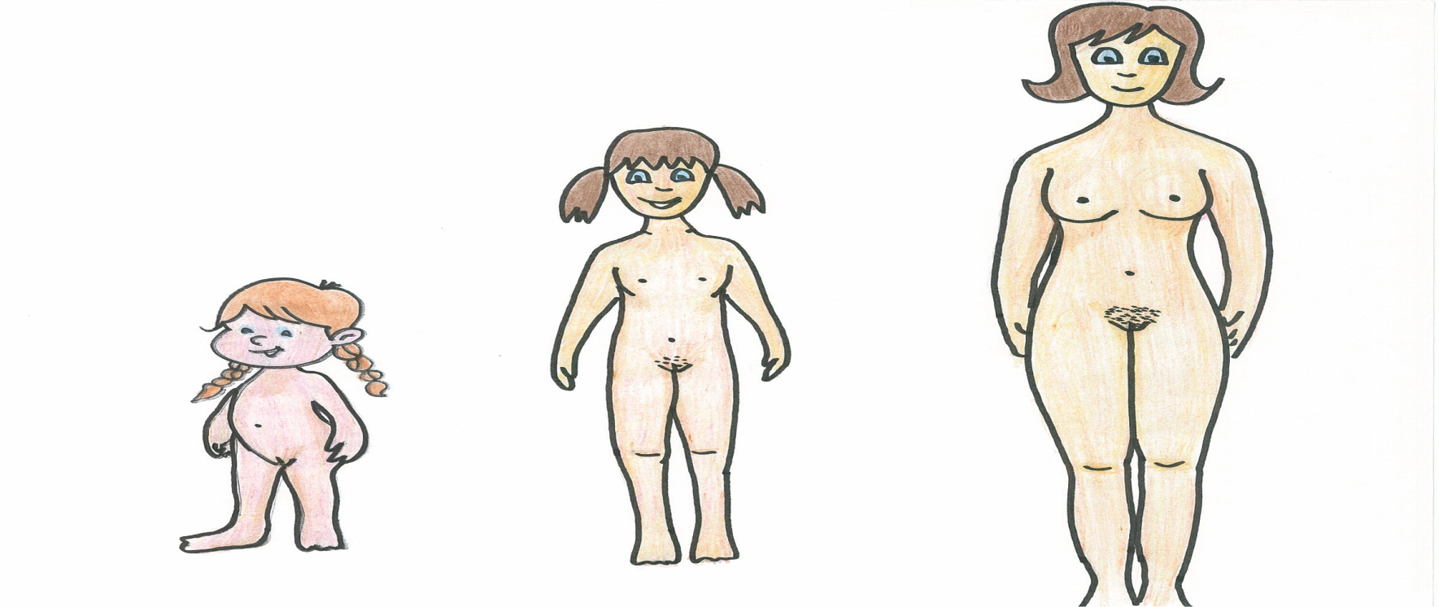
¿A qué edad se debe hablar a las niñas sobre la menstruación?

Slide 9

¿A partir de qué edad se debería restringir el hecho de ir desnudo por casa?

Slide 10


¿En qué medida pueden depender los padres del colegio para educar a sus hijos sobre el sexo?

Slide 11
Para más información
http://kidshealth.org/parent/en_espanol/crecimiento/sex_esp.html#

Slide 12
MUCHAS GRACIAS

